Slide 1

Guia de Serviços
Arthur Proença Gustavo Henrique Italo Braga Matheus Henrique Pâmella Almeida Vinícius Liberio

Slide 2

Missão
Divulgar serviços de autônomos de uma forma
simples e eficiente.

Slide 3

CALL WORK
Aqui você pode encontrar serviços como
Diarista
Eletricista
Jardineiro
Encanador
Entre outros...

Slide 4
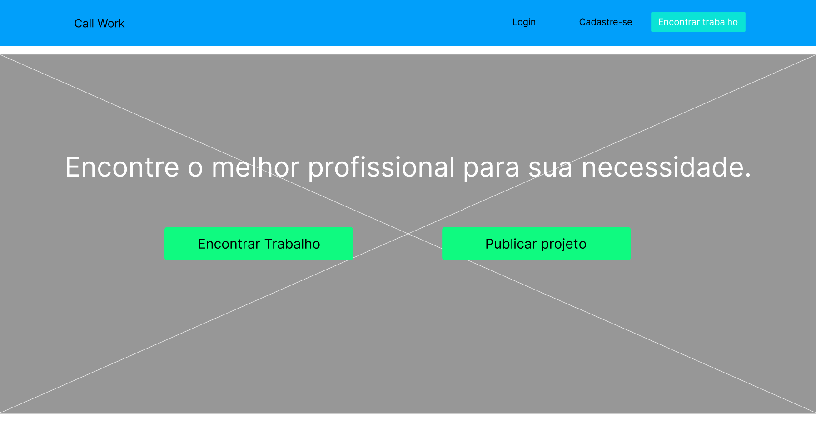
Protótipo

Slide 5
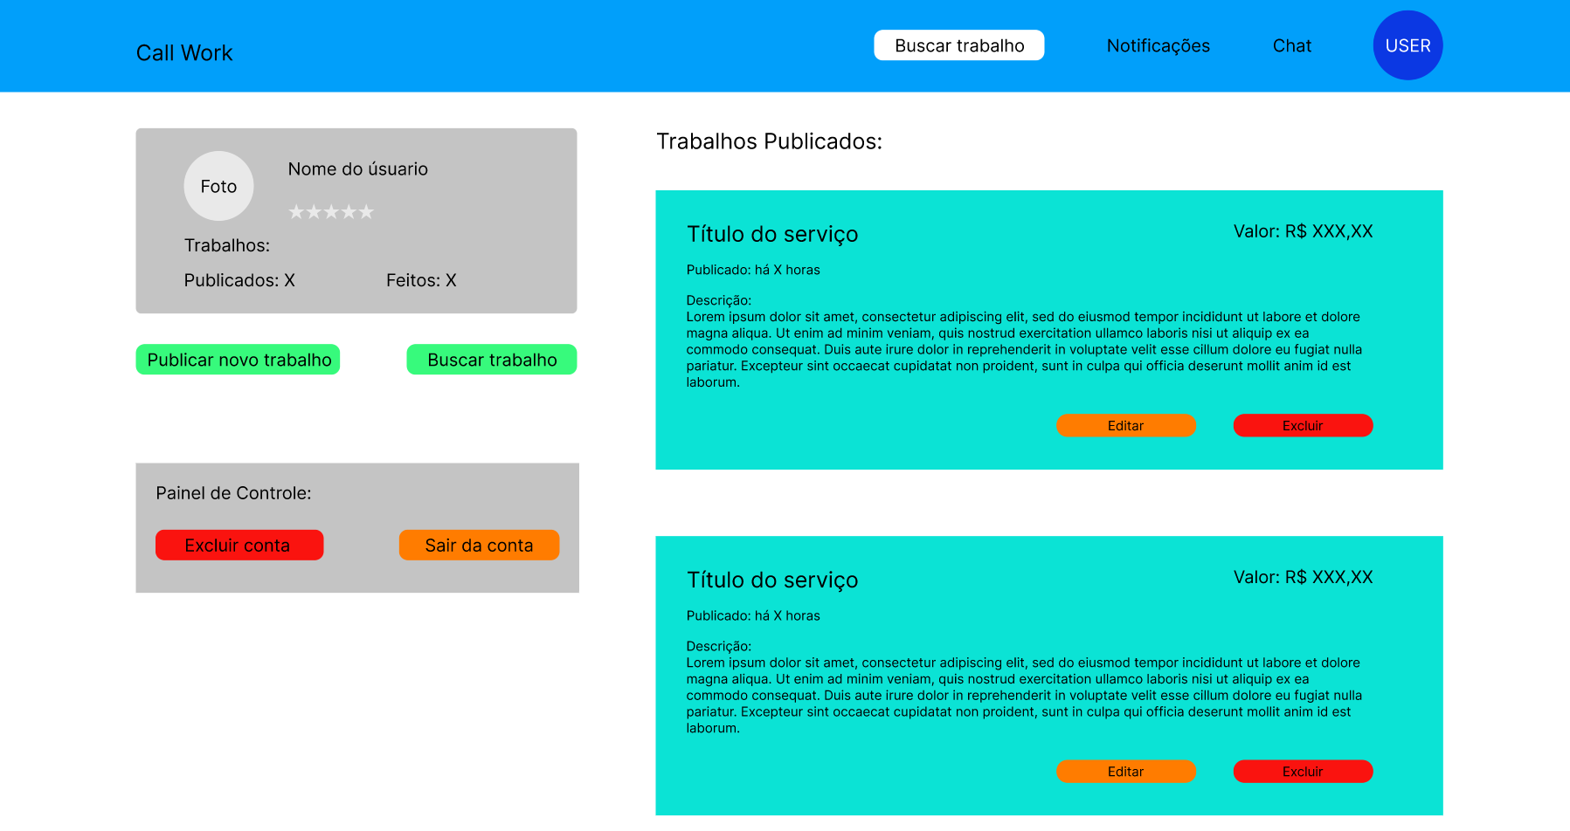

Slide 6
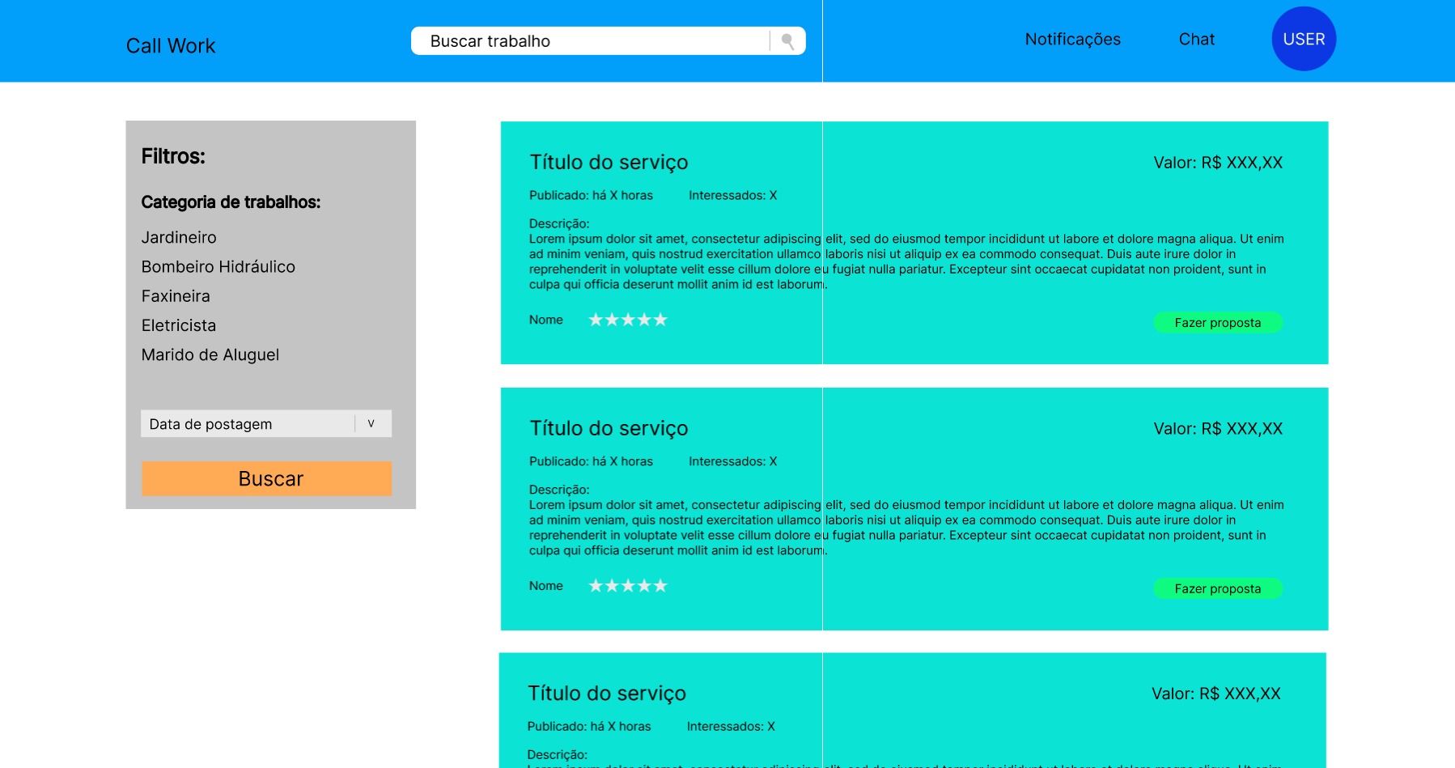

Slide 7
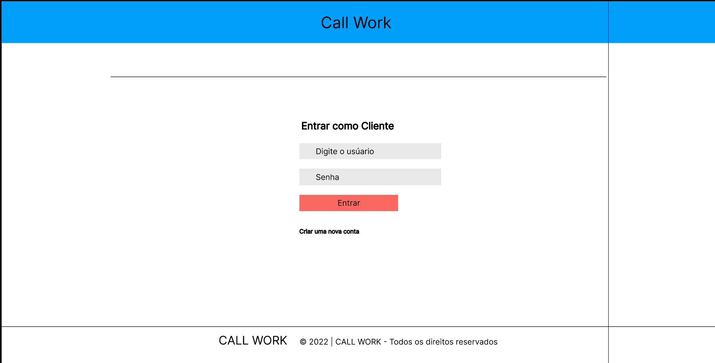
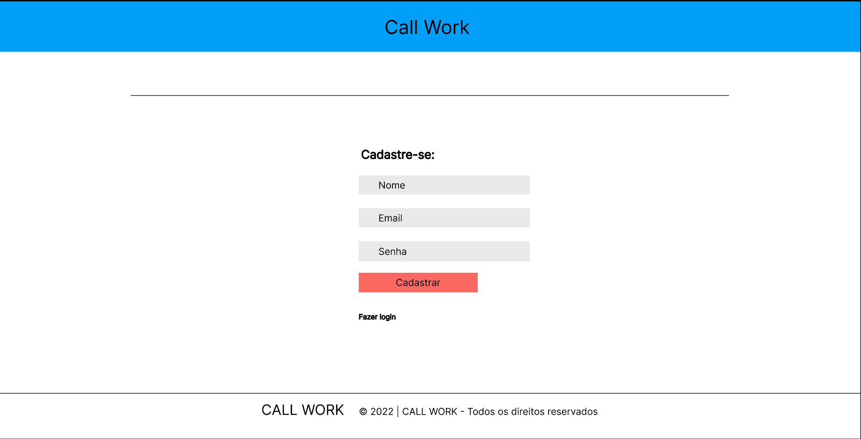
Área de login e registro

